Slide 1
CENTRO ESCOLAR PASEO ESMERALDA CLAVE 7800
PROYECTO HUERTO URBANO Y DESARROLLO SOSTENIBLE

Slide 2
Huerto urbano y desarrollo sostenible
En 2015 la Organización de las Naciones Unidas aprobó la Agenda 2030 sobre el Desarrollo Sostenible, lo que representó una oportunidad para que los países y sus sociedades emprendieran un nuevo camino para mejorar la vida y el ambiente de las personas, sin dejar nadie atrás. La agenda cuenta con 17 objetivos de Desarrollo sostenible, donde se plantea la erradicación de la pobreza, a la vez de un crecimiento económico en el que se combata el cambio climático y se proteja el ambiente (UN Org., s.f.)¹
En el objetivo 13 Acción por el Clima, que va de la mano con el Acuerdo de París, se planteó como objetivo mantener el aumento global de la temperatura durante este siglo muy por debajo de los 2 grados centígrados, con respecto a los niveles preindustriales.
UN Org (s.f.). Portada - Desarrollo Sostenible (un.org)
RuIIec-UNAM (2018). HUERTOS URBANOS COMO DESARROLLO SOSTENIBLE - RU-Económicas (unam.mx)

Slide 3
ETAPA 1
EQUIPO 1

Slide 4
ASIGNATURAS Y DOCENTES PARTICIPANTES
Responsable del proyecto
María del Carmen S Barrios Martínez
Mariana Mtanous | Química I y II
María del Carmen S Barrios Martínez | Biología II
Esther Castro Mandujano | Administración
Yolistli Hernández Camacho | Historia de México I
Tere Domínguez | Taller de Lectura y Redacción e iniciación a la investigación documental III y IV

Slide 5
CICLO ESCOLAR
2023-2024
Fecha de inicio del proyecto: 30 de noviembre de 2023
Fecha de término: 31 de mayo de 2024
2o y 3er año de Preparatoria
1o, 2o, 3° Y 4° SEMESTRE

Slide 6
PROYECTO INTERDISCIPLINARIO
HUERTO URBANO Y DESARROLLO SOSTENIBLE

Slide 7
Índice
ETAPA I
1.La interdisciplinariedad…………………………………………………………………….8
2. El aprendizaje cooperativo………………………………………………………………11
2. Fotografías primera sesión…………………………………………………………………13
3. Organizador gráfico………………………………………………………………………...14
4. Justificación del proyecto………………………………………………………………….15
5. Objetivo general del proyecto…………………………………………………………… 17
6. Objetivo por asignatura……………………………………………………………………. 18
7. Preguntas guía…………………………………………………………………………………23
8. Contenido. Temas del proyecto……………………………………………………………25
9. Contenido del proyecto. Temas por asignatura………………………………………...26
9.Temario……………..…………………………………………………………………………….26
Planeación general………………………………………………………………………………27
10. Planeación por sesión……………………………………………………………………….34
11. Autoevaluación y coevaluación………………………………………………………….37
13. Evidencias segunda sesión………………………………………………………………….38
14. Proceso de indagación……………………………………………………………………...39
15.Productos de aprendizaje…………………………………………………………………….40
17.Reflexiones personales…………………………………………………………………………41

Slide 8
Cuadro de análisis de interdisciplinariedad y aprendizaje cooperativo
Conclusiones generales
La Interdisciplinariedad
1. ¿Qué es? | Es un proceso donde trabajan diferentes asignaturas, las cuales se entrelazan buscando un contenido transversal que lleve a los alumnas a conseguir un aprendizaje significativo y efectivo.
2. ¿Qué características tiene ? | Es un proyecto en común donde se integran diferentes materias, comprendiendo los puntos coincidentes, encontrando la practicidad y aplicabilidad de cada especialidad, enfocándose y trabajando en conjunto. Esta interdisciplinariedad converge en el lenguaje formal, sin caer en tecnicismos propios de cada disciplina.
3. ¿Por qué es importante en la educación? | Es un medio de aprendizaje motivador y aplicable que propone la solución innovadora y concreta de problemas de la mano de los diferentes aspectos que integran a la persona: Corazón, mano y mente (Pensamiento afectividad trabajo o aplicación práctica, además de ser práctica es la aplicación de diferentes disciplinas, situación que sucede en la vida real.

Slide 9
4. ¿Cómo motivar a los alumnos para el trabajo interdisciplinario? | Ofreciendo actividades de interés, basadas en problemáticas reales que les afecten directamente para que busquen soluciones que los favorezcan obteniendo beneficios a futuro no solo ellos sino las siguientes generaciones.
5. ¿Cuáles son los prerrequisitos materiales, organizacionales y personales para la planeación del trabajo interdisciplinario? | Principalmente se requiere un líder que cuente con: · Comunicación eficiente entre todos los docentes · Eficacia en el manejo de tiempos y horarios. · Conocimiento de la problemática a trabajar · Resolución de problemáticas

Slide 10
6. ¿Qué papel juega la planeación en el trabajo interdisciplinario y qué características debe tener? | La planeación juega un papel indispensable en el proyecto, siendo los cimientos del proyecto, así mismo, permite identificar las oportunidades o contratiempos que pueden surgir en la aplicación, ayudando a la toma de decisiones oportunas y al desarrollo de estrategias efectivas.

Slide 11
El Aprendizaje Cooperativo
1. ¿Qué es? | Es un trabajo en equipo formado por pocos integrantes, donde se trabaja con la finalidad de realizar proyectos en común que favorezcan el aprendizaje de cada miembro que lo conforma. Esta forma de trabajo tiene como finalidad, que los alumnos tengan metas en común y alcancen sus objetivos.
2. ¿Cuáles son sus características? | · Interacción entre iguales. · Comunicación efectiva. · Metas en común · Interdependencia
3. ¿ Cuáles son sus objetivos? | · Tener metas y objetivos en común entre los integrantes. · Cooperación efectiva entre los integrantes. · Interacción social. · Definición de roles.

Slide 12
4. ¿Cuáles son las acciones de planeación y acompañamiento más importantes del profesor, en éste tipo de trabajo? | · Supervisar a los alumnos en la realización del proyecto · Ser orientador · Resolver dudas. · Ofrecer sitios donde se obtenga información veraz.
5. ¿De qué manera se vinculan el trabajo interdisciplinario, y el aprendizaje cooperativo? | Se vinculan al favorecer el desarrollo de competencias transversales y la capacidad de análisis de trabajo, así como la formación de las metas y objetivos logrando una definición de roles entre los integrantes llegando a una interdependencia de todos los miembros del equipo.

Slide 13
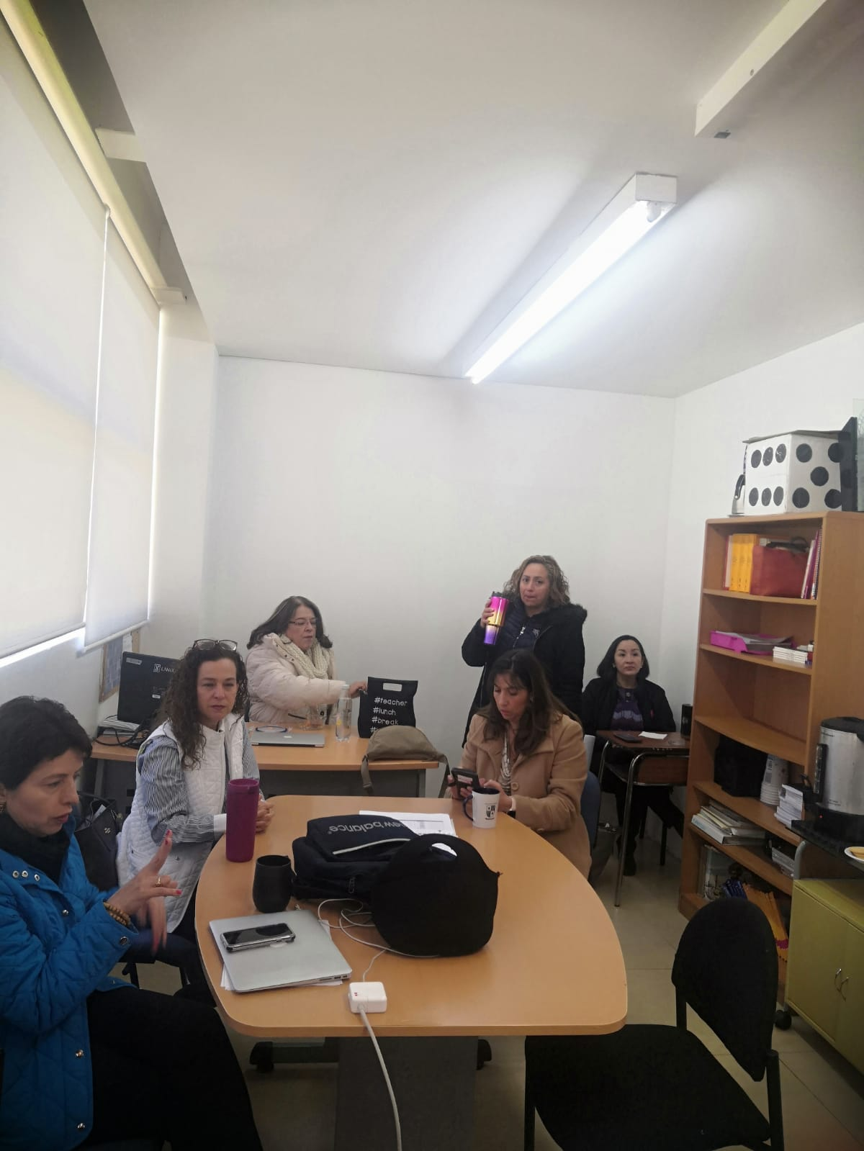
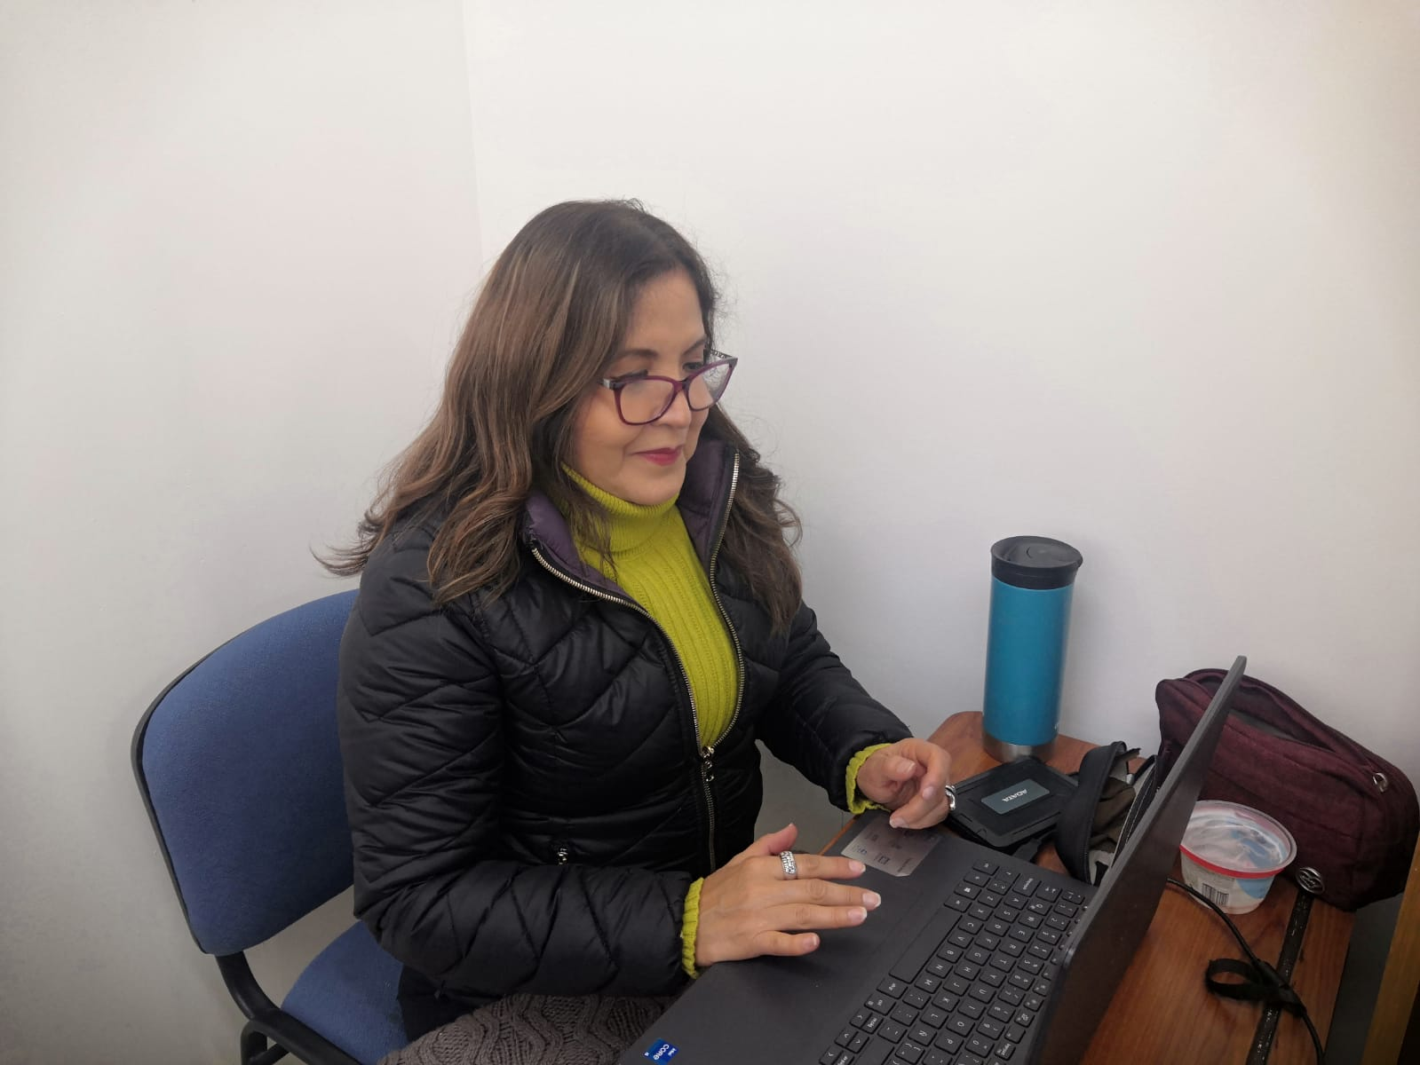
Fotografías primera sesión

Slide 14
Desarrollo sustentable
Dimensión ambiental
Consumo responsable
Producción de hortalizas y plantas medicinales
Atenuación del cambio climático
Ciudades resilientes
Unidad 1: Suelo, fuente de nutrimento para las planas
Unidad 2: Alimentos, proveedores de sustancias esenciales
Compuestos inorgánicos: clasificación, nomenclatura
Reacciones químicas
Suelo como mezcla de compuestos
Diferencias entre compuestos orgánicos e inorgánicos
Uso de pesticidas y fertilizantes, BPA
Química
Unidad 2: Biodiversidad y conservación biológica
Biología II
Fines de las Organizaciones
Área de gestión para el desarrollo del Proyecto
OBJETIVO GENERAL: Construir un huerto urbano con plantas endémicas del Estado de México que produzcan materiales para cocinar y para ser usadas como remedios recomendados por la herbolaria mexicana, para que las alumnas de segundo y cuarto semestre de preparatoria reflexionen acerca de las bondades y ventajas de contar con él.
Unidad 1: Empresa y sus fines
Unidad 2: Áreas que participan en la operación de una empresa
Unidad 3: Administración Pública.
Historia
Administración
¿Cómo podría un huerto urbano puede influir positivamente en nuestra comunidad y en nuestra relación con la naturaleza?
Unidad 1: La civilización mesoamericana
Unidad 2: La dominación colonial en la Nueva España
Unidad 2: Argumentar para persuadir
Unidad 3: Argumentar para demostrar
Unidad 4: Redacción de borrador
Lenguaje científico
Producción agrícola prehispánica
Producción agrícola virreinal
Usos y costumbres en México prehispánico
Manejo del lenguaje científico
Producción y redacción de documentos de investigación científica

Slide 15
Pregunta detonante del proyecto
¿Cómo podría un huerto urbano con plantas endémicas del Estado de México, influir positivamente en nuestra comunidad y en nuestra relación con la naturaleza?

Slide 16
Justificación del proyecto
En 2015 la Organización de las Naciones Unidas aprobó la Agenda 2030 sobre el Desarrollo Sostenible, lo que representó una oportunidad para que los países y sus sociedades emprendieran un nuevo camino para mejorar la vida y el ambiente de las personas, sin dejar nadie atrás. La agenda cuenta con 17 objetivos de Desarrollo sostenible, donde se plantea la erradicación de la pobreza, a la vez de un crecimiento económico en el que se combata el cambio climático y se proteja el ambiente (UN Org., s.f.)¹
En el objetivo 13 Acción por el Clima, que va de la mano con el Acuerdo de París, se planteó como objetivo mantener el aumento global de la temperatura durante este siglo muy por debajo de los 2 grados centígrados, con respecto a los niveles preindustriales.
UN Org (s.f.). Portada - Desarrollo Sostenible (un.org)
RuIIec-UNAM (2018). HUERTOS URBANOS COMO DESARROLLO SOSTENIBLE - RU-Económicas (unam.mx)

Slide 17
Las metas del objetivo 13 de la agenda 2030 relacionadas con el presente proyecto son: 13.3 Mejorar la educación, la sensibilización y la capacidad humana e institucional respecto de la mitigación del cambio climático, la adaptación a él, la reducción de sus efectos y la alerta temprana.
“El rápido crecimiento de las ciudades en los países en vías de desarrollo somete a grandes exigencias a los sistemas de suministros de alimentos de las ciudades, en las últimas décadas el modelo de crecimiento difuso de las ciudades (Naredo, 2006), el cambio climático y la globalización de los mercados agroalimentarios ha expulsado la actividad agraria de las áreas periurbanas hasta convertirla en una actividad marginal y en peligro de extinción. En este sentido la agricultura urbana proporciona alimentos frescos, genera empleo, recicla residuos urbanos, crea cinturones verdes y fortalece la resiliencia de las ciudades frente al cambio climático.” (Dzib Moo y col., 2018)²
Justificación del proyecto
UN Org (s.f.). Portada - Desarrollo Sostenible (un.org)
RuIIec-UNAM (2018). HUERTOS URBANOS COMO DESARROLLO SOSTENIBLE - RU-Económicas (unam.mx)

Slide 18
Objetivo general del proyecto
Construir un huerto urbano con plantas endémicas del Estado de México que produzcan materiales para cocinar y para ser usadas como remedios recomendados por la herbolaria mexicana, para que las alumnas de segundo y cuarto semestre de preparatoria reflexionen acerca de las bondades y ventajas de contar con él.

Slide 19
Objetivo de la asignatura de Biología
Las alumnas reconocen las dimensiones del desarrollo sustentable y su importancia para la conservación de la biodiversidad, por medio de la implementación de un huerto urbano, donde se cultiven plantas endémicas del Estado de México, de uso en la cocina y como plantas medicinales.

Slide 20
Objetivo de la asignatura de Historia de México
Las alumnas analizarán las formas de producción agrícola durante México prehispánico y el Virreinato de la Nueva España, para identificar algunos rasgos de continuidad en la forma de producción agropecuaria en el país.

Slide 21
Objetivo de la asignatura de Taller de Lectura y Redacción
Que las alumnas identifiquen todas las pautas formales y de fondo de un trabajo de investigación y que apliquen en su realización práctica sus conocimientos.

Slide 22
Objetivo de la asignatura de Química
Las alumnas identifican los diversos temas de la química relacionados con un huerto urbano y reflexionan sobre el impacto que éstos pueden tener en el desarrollo sostenible y la sociedad, mediante el análisis de suelos y uso de pesticidas orgánicos.

Slide 23
Objetivo de la asignatura de Administración
Contribuir desde el proceso administrativo en la colaboración y gestión de recursos económicos del Huerto Urbano en el que participan alumnas con la finalidad que generar resultados apegados a los objetivos del proyecto.

Slide 24
Preguntas guía (Biología I y II)
¿Cómo la implementación de un huerto urbano puede encaminar a una comunidad urbana, hacia la disminución del hambre y tener una alimentación más saludable?
Preguntas guía (Historia de México I)
¿Cómo han influido las formas de producción agrícola prehispánicas en el desarrollo de este sector en el país ?
Preguntas guía (Taller de lectura, redacción e iniciación a la investigación)
¿Cuál paradigma se adecúa al tipo de investigación por realizar y cuáles son sus características?
Preguntas guía (Química I y II)
¿Cómo lograr favorecer el medio ambiente, con el conocimiento efectivo del uso de pesticidas orgánicos?

Slide 25
Preguntas guía (Administración)
¿Cuál es la importancia del conocimiento del manejo de recursos económicos para el buen desarrollo del huerto urbano?

Slide 26
Contenido del proyecto. Temas por asignatura
Biología I y II
Desarrollo sustentable
Dimensión ambiental
Consumo responsable
Producción de hortalizas y plantas medicinales
Atenuación del cambio climático
Ciudades resilientes
Química I y II
Compuestos inorgánicos: clasificación, nomenclatura
Reacciones químicas
Suelo como mezcla de compuestos
Diferencias entre compuestos orgánicos e inorgánicos
Uso de pesticidas y fertilizantes, BPA
Taller de Lectura y Redacción
Manejo del lenguaje científico
Producción y redacción de documentos de investigación científica
Historia
Producción agrícola prehispánica
Producción agrícola virreinal
Usos y costumbres en México prehispánico
Administración
Fines de las Organizaciones
Área de gestión para el desarrollo del Proyecto

Slide 27
TEMARIO:
Biología II:
Unidad 2: Biodiversidad y conservación biológica
TLR III y IV:
Unidad 2: Argumentar para persuadir
Unidad 3: Argumentar para demostrar
Unidad 4: Redacción de borrador
Química II
Unidad 1: Suelo, fuente de nutrimento para las planas
Unidad 2: Alimentos, proveedores de sustancias esenciales
Historia
Unidad 1: La civilización mesoamericana
Unidad 2: La dominación colonial en la Nueva España
Administración
Unidad 1 Empresa y sus fines
Unidad 2 Áreas que participan en la operación de una empresa
Unidad 3 Administración Pública

Slide 28
PLANEACIÓN GENERAL DEL PROYECTO
INTERDISCIPLINARIO

Slide 29
Formato general del proyecto interdisciplinario
Nombre del Proyecto: | Huerto urbano y desarrollo sustentable
Período de realización: | Duración: 2 semestre
Biología: | Clave:1303
Maestra María del Carmen s Barrios Martínez | Horas: 5 a la semana
Taller de Lectura y Redacción | Clave:1305
Prof. María Teresa Domínguez | Horas: 5 a la semana
Química | Clave:
Ing. Mariana Mtanous Sánchez | Horas: 4 a la semana

Slide 30
Formato general del proyecto interdisciplinario
Historia de México I | Clave: 1304
Mta. Yolistli Hernández Camacho | Horas a la semana: 4

Slide 31
Materia 1: Biología II
Actividades | Horas Técnicas | Fechas | Horas prácticas | Fechas | Total Hrs.
Lluvia de ideas sobre movimiento | 1 | Diciembre 2024 | 0 | Diciembre 2024 | 1
2. Identificación de las características de la dimensión ambiental | 2 | Diciembre 2024 | 0 | Diciembre 2024 | 2
3. Consumo responsable | 1 | Enero 2024 | 1 | Enero 2024 | 2
4. Producción de hortalizas y plantas medicinales | 1 | Febrero 2024 | 1 | Febrero 2024 | 2
5. Atenuación del cambio climático | 2 | Marzo 2024 | 0 | Marzo 2024 | 2
6. Ciudades resilientes | 2 | Marzo 2024 | 0 | Marzo 2024 | 2
7. Construcción de huerto urbano | 2 | Abril y mayo 2024 | 6 | Abril y mayo 2024 | 8
Total | 11 |  | 8 |  | 19

Slide 32
Materia 2: Química I y II
Actividades | Horas Técnicas | Fechas | Horas prácticas | Fechas | Total Hrs.
1. Identificar compuestos inorgánicos y su nomenclatura | 8 | Nov - Dic 2023 | 4 | Nov - Dic 2023 | 12
2. Reacciones, equilibrio, velocidad de rxn, ácido-base | 12 | Enero 2024 | 6 | Enero 2024 | 18
3. Aplicación de rxns en agricultura e industrias | 6 | Febrero - marzo 2024 | 4 | Febrero - marzo 2024 | 10
4. Química de alimentos e inocuidad | 2 | Abril - mayo 2024 | 2 | Abril - mayo 2024 | 4
Total | 28 |  | 16 |  | 44
Observaciones:

Slide 33
Materia 4: Taller de Redacción III
Actividades | Horas Técnicas | Fechas | Horas prácticas | Fechas | Total Hrs.
1.Redacción de definiciones, conceptos, características usando la descripción | 1 | Nov. 2023
2. Redacción de teorías en lenguaje coloquial y cercano | 1 | Enero- Febrero
3. Redacción de manual | 1 | Marzo
4. Redacción de ejemplos | 1 | Marzo
Total
Observaciones:

Slide 34
Materia 5: Historia de México I
Actividades | Horas Técnicas | Fechas | Horas prácticas | Fechas | Total Hrs.
Investigación de algunos cultivos importantes durante la época prehispánica | 1 | Noviembre, 2023 | No aplica |  | 1
2. Identificación de las principales formas de producción agrícolas prehispánicas | 1 | Febrero, 2024 | No aplica |  | 1
3. Identificación de las principales formas de producción agrícolas virreinales | 1 | Marzo 2024 | No aplica |  | 1
4. Elaboración de organizador gráfico digital con el análisis de las técnicas agrícolas analizadas | 2 | Abril, 2024 | No aplica |  | 2
Total | 5 | Mayo, 2024 | No aplica |  | 5
Observaciones:

Slide 35
Materia 5: Administración
Actividades | Horas Técnicas | Fechas | Horas prácticas | Fechas | Total Hrs.
Fines de las Organizaciones | 8 | Septiembre-noviembre , 2023
2. El proceso Administrativo | 10 | enero Noviembre 2023
Total
Observaciones: Clase desde el Formato Conferencia-Participativa, integran ejemplos con casos, desarrollo de maqueta de empresa con área verde.

Slide 36
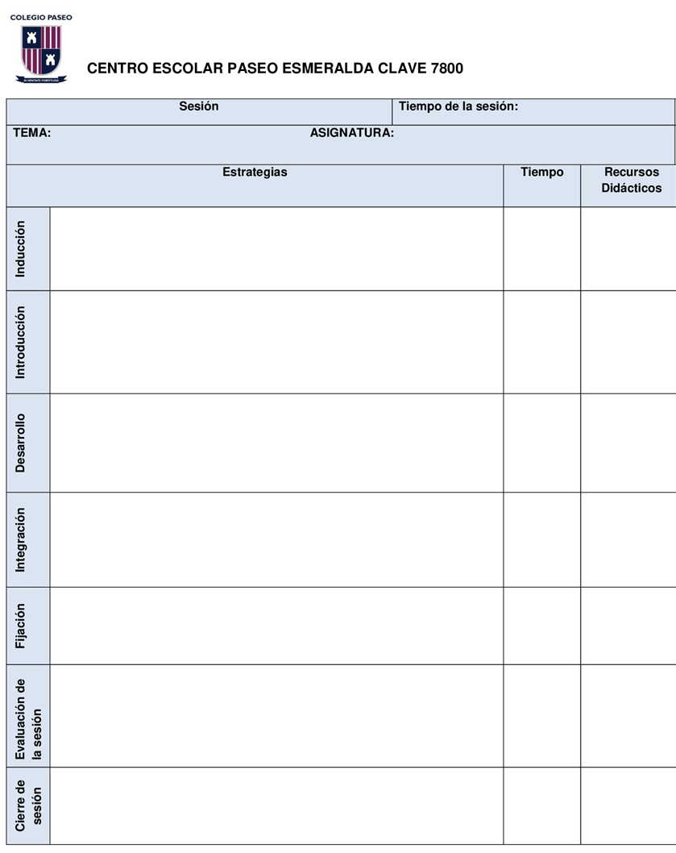
Formato Planeación por sesión:

Slide 37
Autoevaluación y coevaluación
Coevaluación:
¿Cómo contribuyó cada miembro del equipo desde su área de conocimiento?
¿Cuáles fueron las mayores fortalezas y debilidades de cada miembro del equipo?
¿Cómo podríamos mejorar la colaboración y la comunicación entre los miembros del equipo en futuros proyectos interdisciplinarios?
¿Qué habilidades o conocimientos adquirimos como equipo a través del proyecto?
¿Cómo podríamos aplicar estas habilidades o conocimientos en futuros proyectos interdisciplinarios?

Slide 38
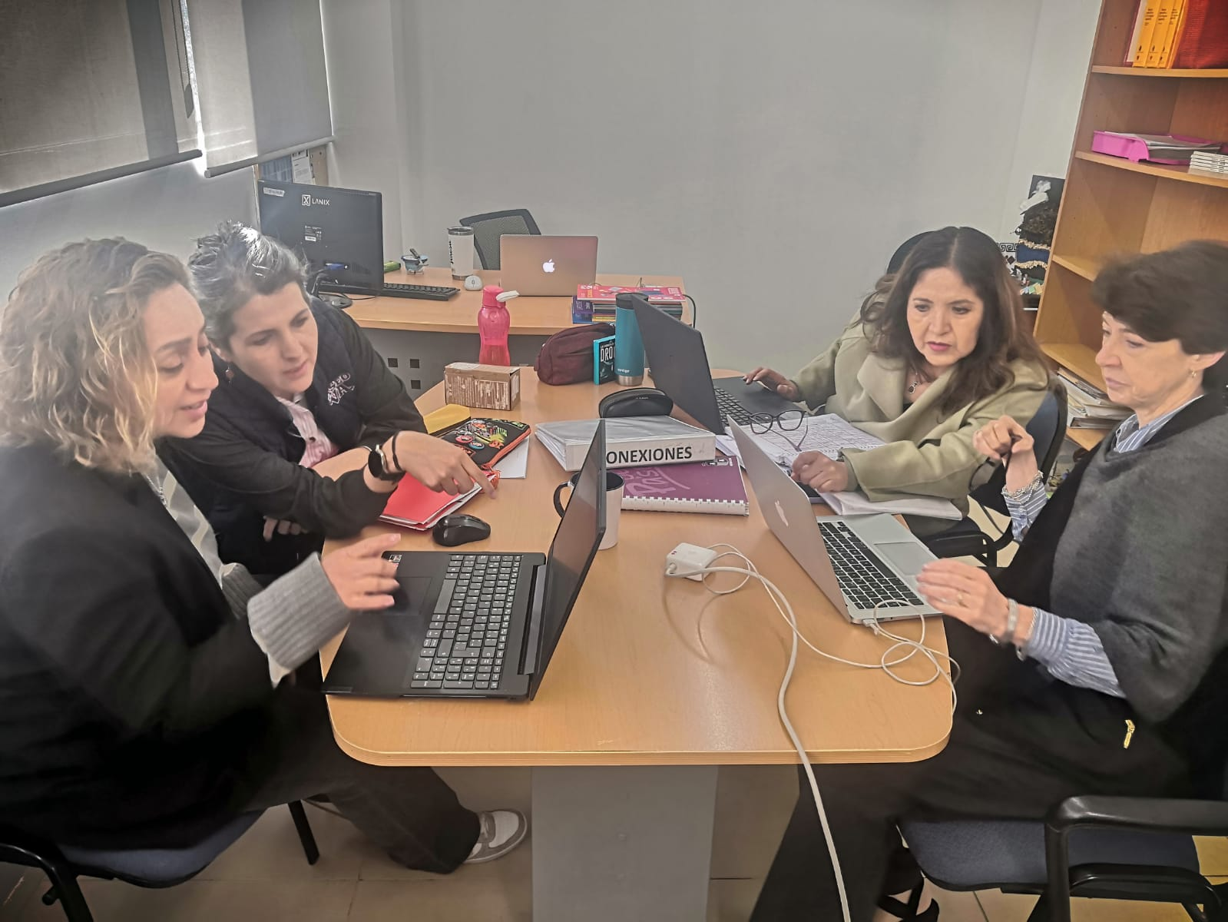
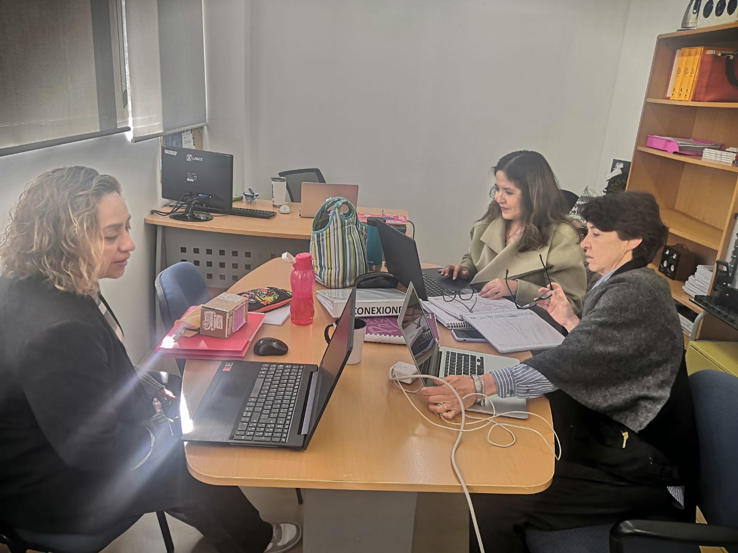
Evidencia 2da sesión

